Slide 1
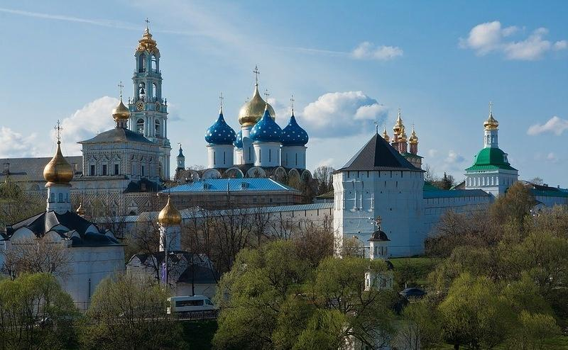
Муниципальное учреждение культуры «Тульская библиотечная система»
Центральная городская библиотека им. Л.Н.Толстого
Отдел абонемента
Виртуальная выставка,
посвященная 700 – летию
Преподобного Сергия Радонежского
Ангел - хранитель земли русской

Slide 2
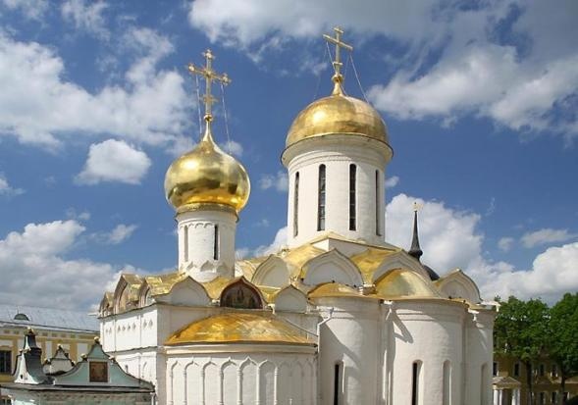
«…Похвала наша Сергию не ему пользу приносит, но для нас спасением будет духовным». Епифаний Премудрый
Дорогие читатели!
В истории любого народа есть имена, составляющие его славу и гордость, имена-символы. Имя Преподобного Сергия Радонежского – одно из таких имен. Основатель Троице-Сергиевой Лавры, учитель и наставник многих десятков русских святых, канонизированных Церковью, Преподобный стал поистине игуменом и заступником всей Русской Земли, образцом кротости и смирения для монахов и мирян.

Slide 3
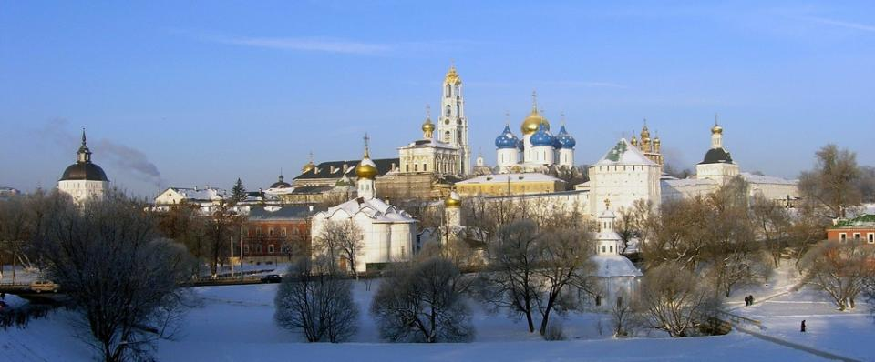
В связи с юбилеем – 700-летием со дня рождения – предлагаем вашему вниманию виртуальную выставку
«Ангел-хранитель земли русской»,
посвященную житию и подвигам Преподобного Сергия Радонежского.
Выставка состоит из 3 разделов:
1.Русь православная.
2. Сергий Радонежский. Личность и эпоха.
3. Троице – Сергиева Лавра и Россия.

Slide 4
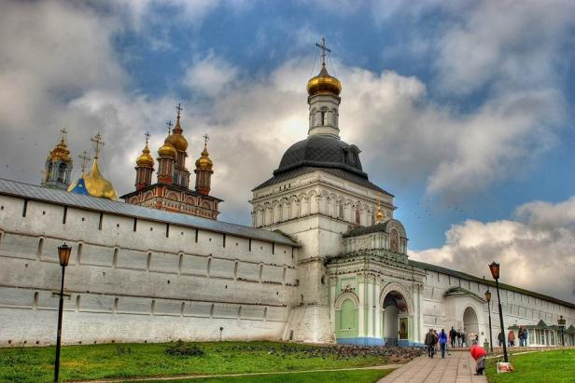
Русь православная.
« … нам не надо кичиться или хвалиться нашей верой. Нет, нам прежде всего самим надо сделаться достойными её. Чудные дары и сокровища скрываются в глубине православного сознания, но мы и сами не всегда умеем пользоваться ими, и другим не умеем их показать, и самим себе не умеем их уяснить, и жизнью своей не умеем их оправдать…в вере нашей есть сокровища и богатства, которых не знали мы и не ценили, и открываются они нам теперь чрез величайшие испытания и страдания. И когда мы полнее и глубже проникнем в их существо, тогда и душа России откроется нам…»
П.Новгородцев. «Существо русского православного сознания»

Slide 5
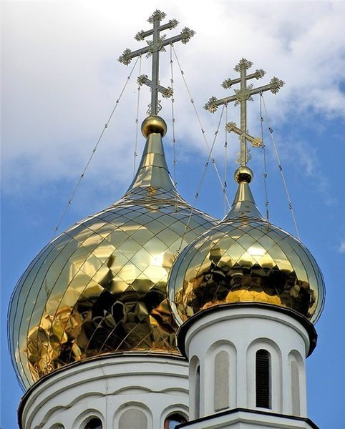
В нашей стране православие – религия большинства. Христианство пришло на Русь в X веке и осталось в ней навсегда, вплоть до сегодняшних дней. Оно то усиливалось, то ослабевало, знало дни славы, процветания, величия, но были в его судьбе и страшные гонения. Вот уже более тысячи лет оно присутствует в жизни России. Христианские мотивы пронизывают русскую культуру. Христианские ценности легли в основу общественного устройства и семейных отношений. Христианские идеи много веков назад составили фундамент российского государства. Художники, полководцы, правители и нищие, просветители и монахи становились христианскими святыми. Иными словами, без православия прошлое и настоящее России просто невозможно.

Slide 6
В I разделе «Русь православная» нашей выставки вы познакомитесь с книгами, рассказывающими об истории православия, о православной культуре и искусстве, об устройстве Православной Церкви, о жизни монастырей и святых, просиявших на нашей земле.
Ключевский, В. О. Православие в России / В.О. Ключевский. – М. : Мысль, 2009. - 621с.
В настоящий сборник впервые собраны оригинальные работы В.О. Ключевского, которые показывают важнейшие аспекты истории православия в России: блестящее исследование житий святых; работа, раскрывающая роль русской церкви в установлении цивилизованных норм гражданского права; статьи о характерных особенностях русских монастырей, их участии в колонизационной деятельности; о значении преподобного Сергия для русского народа и государства и др.
Православие: pro et contra: осмысление роли Православия в судьбе России со стороны деятелей русской культуры и Церкви / сост., вступ. ст., коммент., словарь понятий и терминов, указатель имён В.П. Фёдорова. – СПБ. : РХГИ, 2001. - 792 с. – (Русский путь).
Настоящая книга представляет один из вариантов ответа на вопрос: «Что такое Православие?». Вошедшие в книгу тексты принадлежат как светским, так и церковным мыслителям, некоторые из них, опубликованные за рубежом, появляются в России впервые. Авторы статей говорят о Православии в целом и о Православии в России. Книга представляет интерес не только для религиоведа и богослова, не только для верующего православного человека, но и для каждого, кому дорога история и культура России.

Slide 7
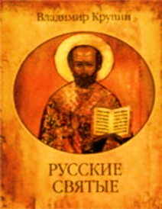
Русские монастыри. Центральная часть России: Град Москва. Рязанская. Тульская. Брянская. Калужская. Смоленская Тверская. Ярославская. Владимирская. Московская епархия / авт. проекта и гл. ред. А. А. Феоктисов. – М. : Очарованный странник, 1995. – 397 с. : ил. – («Монастыри мира»).
Первый том серии «Русские монастыри» посвящен монастырям епархий Центральной части России. Включает в себя очерки об обителях, расположенных в Москве и Московской епархии, Рязанской, Тульской, Брянской, Калужской, Смоленской, Ярославской, Владимирской епархий.
Крупин, В. Н. Русские святые / В. Н. Крупин. – М. : Вече, 2006. – 320 с. : ил. – (Русское Православие).
Важность рассказа о русских святых очевидна. Пример их подвига смирения, выдержки и мужества вселял в русского человека веру в то, что свобода будет обретена, а на земле Русской наступит процветание. Россия находится на очередном историческом переломе. Преподобные и старцы, равноапостольные и страстотерпцы, канонизированные Русской Православной Церковью, сплачивали русский народ.

Slide 8
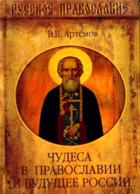
Карташёв, А. В. Очерки по истории русской церкви / А. В. Карташёв. – М. : ТЕРРА, 1992. – 686 с.
Книга представляет собой обзор главных сторон в историческом развитии русской церкви, для составления читателем оценочного суждения о выполняемой русской церковью ее миссионерской роли в истории России, в истории всего Православия и, в конечном счете, во всемирной истории.
Артёмов, В. В. Чудеса в Православии и будущее России / В. В. Артёмов. – М. : Вече, 2006. – 320 с. : ил. – (Русское Православие).
Светлые, благодатные, всегда нежданные и радостные чудеса издревле свершались у мощей святых, в храмах и кельях, на путях паломнических странствий. В ответ на искреннюю и сердечную молитву люди получали исцеление, чудесное избавление от бед и скорбей. Но не только в прошлом происходили такие события, и в наши дни мироточат иконы, лики святых и Матери Божией чудесным образом запечатлеваются на стеклах киота, а то и просто на камнях…Обо всем этом рассказывает эта книга.

Slide 9
Сахаров, А.Н. Подвижники России: исторические очерки / А.Н. Сахаров, В. Д. Назаров, А. Н. Боханов. – М. : ООО «ТИД «Русское слово – РС», 2006. - 496 с. : ил. – (История в лицах).
Героями книги стали люди, бескорыстно и жертвенно любившие свою страну, боровшиеся и страдавшие за нее. Жизнь каждого из них драматична, противоречива, но верность нравственным ценностям, избранным ими раз и навсегда, помогала выстоять и озарить «ярким светом и саму личность, и Отечество».
Православные святыни мира / авт. - сост. Г. Калинина, Г. Стромынский. - Тула : Имидж Принт, 2009. - 398 с. : ил.
Книга повествует об истории главных христианских святынь, значении почитания святых икон и мощей, о смысле православного паломничества, о наиболее прославленных православных храмах и монастырях России и Зарубежья.

Slide 10
Энциклопедия для детей / [редкол. Н. Ипатько, С Шокарев, К. Ларичкина]. - М. : Мир энциклопедий Аванта+ , Астрель. Т. 40 : Россия: православие. - 2011. – 477 с.
Книга посвящена православному христианству, имеющему огромное значение в жизни российского общества. Читатель знакомится с православным вероучением и церковной повседневностью, рассказывает о роли Русской православной Церкви в истории страны, о наиболее почитаемых в России святынях и святых, повествует о русской культуре, глубоко проникнутой духом православия.
Православие для детей / авт. – сост. Н. Будур. – М. : Олма - Пресс, 2002. – 320 с.
Эта книга поможет вам сделать первые шаги к Храму. В ней рассказывается о самых необходимых для любого христианина вещах - прежде всего, даются начальные понятия о Боге и вере в него, о том, что такое храм Божий и как он построен, о том, что такое икона и как правильно молиться, рассказывается о церковных праздниках, традициях и обычаях.
Григорьева, Е. Детская православная энциклопедия / Е. Григорьева. – М. : Росмен, 2008. – 127 с.
Книга рассказывает о христианском вероучении, о таинствах и обрядах Церкви, о православных праздниках и церковном искусстве, о монастырях и святых людях.

Slide 11
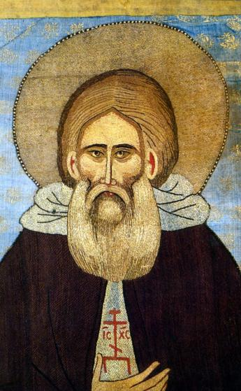
2. Сергий Радонежский. Личность и эпоха.
« Примером своей святой жизни, высотой своего духа преподобный Сергий поднял упавший дух родного народа, пробудил в нем доверие к себе,
к своим силам, вдохнул веру в свое будущее».
В.О.Ключевский.
Преподобный Сергий Радонежский.
Фрагмент покрова.

Slide 12
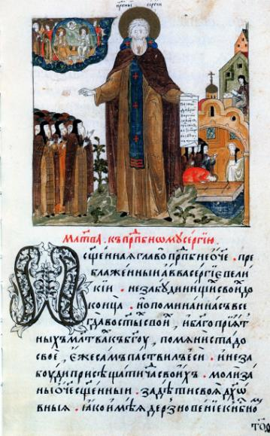
Рождение будущего духовного светоча совпало с весьма трагическим временем для Руси, покоренной Золотой Ордой и изнывающей от постоянных набегов татар-кочевников и тяжёлых поборов .
Молитва к преподобному Сергию.
Миниатюра лицевого Жития Сергия Радонежского. Конец XVI в.

Slide 13
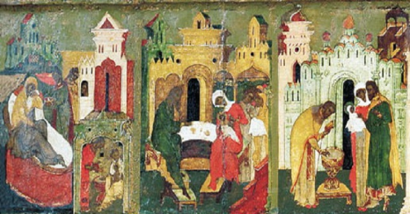
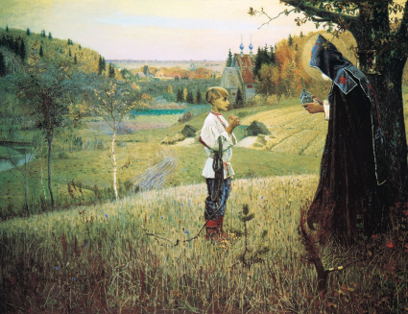
Будущий игумен земли Русской родился, как сказано в житии, у благочестивых родителей – ростовского боярина Кирилла и жены его Марии, в сельце Варницы.
Днём рождения преподобного Сергия условно считается 3(16) мая 1314 года. При крещении младенец был наречён Варфоломеем в честь святого апостола Варфоломея.
Родители преподобного Сергия.
Миниатюра лицевого Жития Сергия Радонежского. Конец 16 века.
С младенчества Варфоломей отличался от сверстников особым боголюбием, никогда не выходил из-под родительской воли, был послушным и ласковым ребенком. Лишь одно не давалось ему – обучение грамоте. Наверное, нет ни одного человека, которому не была бы знакома картина М. В. Нестерова «Видение отроку Варфоломею», где художник отразил знаменательный для будущего преподобного момент – встречу с неким схимником, который, помолившись за отрока, благословил его и передал кусочек освещенной просфоры, сказав при этом, что тот больше не будет испытывать затруднений в обучении.
М.Нестеров.
Видение отроку Варфоломею

Slide 14
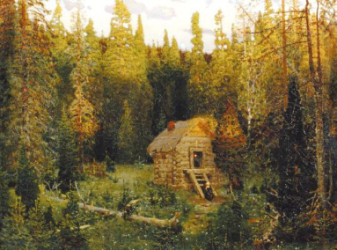
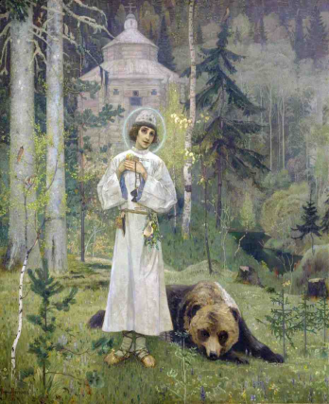
Очень рано Варфоломей почувствовал склонность к монашеской жизни. Варфоломею было 23 года, когда игумен Митрофан постриг его в монашество и нарек именем Сергий. Произошло это 7(20) октября, когда церковь отмечает память римских мучеников Вакха и Сергия.
А.Васнецов. Скит.
Местом пребывания монаха Сергия стала невысокая пологая гора, прозванная Маковец, омываемая с двух сторон речками, находящаяся в десяти верстах от Радонежа. Здесь, в тесной келье возле церкви Святой Троицы, он провел долгие годы. Здесь, в своем великом одиночестве, Сергий постиг глубину молитвенного слова и силу его. Говорили, что Сергий долгое время подкармливал медведя, отдавая ему свой хлеб, сам оставаясь голодным. Когда же еды не было, зверь жалобно выл, а Сергий ласково уговаривал его потерпеть. Сюжет с медведем стал любимым для многих русских художников ( М.Нестеров, А.Простев, П.Рыженко др.), он запечатлен даже на входе в ворота Троице-Сергиевой лавры.
М.Нестеров.
Юность преподобного Сергия.

Slide 15
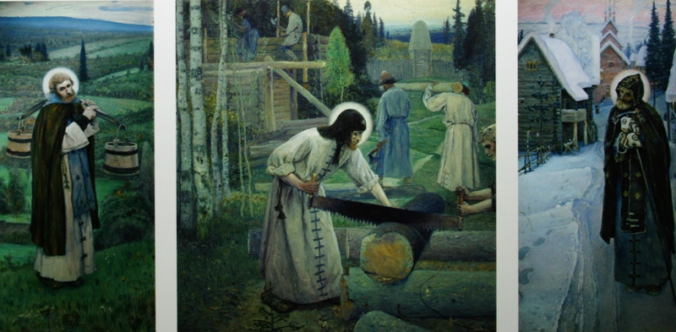
Несмотря на то, что монах Сергий вел отшельническую жизнь, слух о нем и церкви среди лесов распространялся по округе. К нему потянулись иноки, искавшие уединение, особого монашеского подвига и руководства в нём. Ведь здесь надо было, претерпевая лишения, самим возводить монашеские келии, благоустраивать монастырь, а также носить воду, заготавливать дрова, печь хлеб, шить одежду, мастерить посуду. И изо дня в день следовало нести монашеское послушание. Крепкая вера, истинное благочестие побеждали трудности такой жизни. В самые же сложные моменты преподобный Сергий своим примером поднимал дух монашеской братии.
М.В.Нестеров.
Труды преподобного Сергия (триптих), 1896-1897

Slide 16
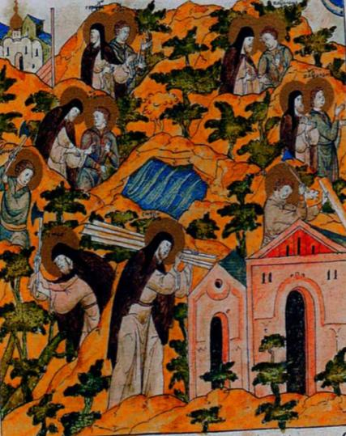
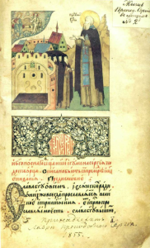
В монашеском устроении Сергий совершил самый настоящий переворот. Он положил начало тому, что на Руси появились монахи-пустынники. Он устроил обитель с общежительным уставом вдали от поселений, в глухих лесах Московского княжества. Здесь иноки обретались совместно в евангельской любви, единомыслии и, говоря современным языкам, экономическом единстве.
В дальнейшем созданный преподобным Сергием Свято – Троицкий монастырь стал одним из главных центров русской православной средневековой культуры.
Лицевое Житие Преподобного Сергия Радонежского. XVI в. Из собрания Троице-Сергиевой Лавры.
Миниатюра Строительство Троицкого монастыря
Из рукописи «Житие Преподобного Сергия Радонежского», 1592 год

Slide 17
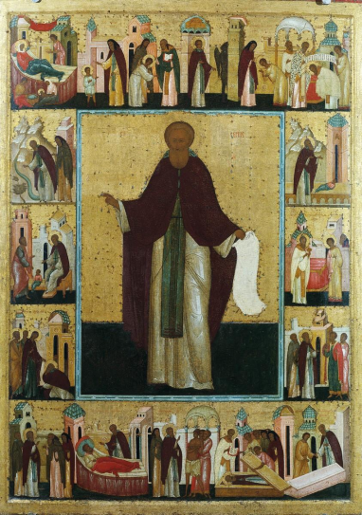
«А ни о чем бесполезном не нужно заботиться, но следует уповать и взирать на Бога, Который может кормить нас, и одевать, и обо всех наших делах заботиться: и от него следует ожидать всего, что нужно доброго и полезного душам и телам нашим».
прп. Сергий Радонежский
Авторитет самого Сергия чрезвычайно велик не только среди братии монастыря, но и среди церковных и государственных деятелей того времени. Молитвенность, смирение, кротость, нестяжание, трудолюбие, какая-то особая духовная незаурядность, глубина ума вызывали у современников исключительное уважение к преподобному; еще при жизни игумен Сергий почитался в народе как святой. «Ангелов собеседниче», - говорили о нем. Позднее стали прибавлять: «Отечеству нашему пресветлый светильниче».
Дионисий. Икона «Сергий Радонежский в житии», XV век

Slide 18
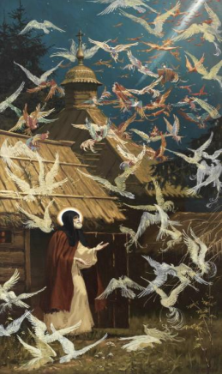
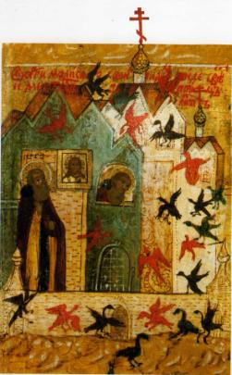
Своими неустанными духовными трудами, подвижничеством преподобный Сергий взрастил немало учеников, или «собеседников», «сотаинников», испытавших его духовное влияние, которые расходились по Руси, создавали новые монастыри,
подобные Свято – Троицкому.
Прообразом явления на Маковце учеников-последователей преподобного Сергия было видение им множества птиц, заполнивших его келию. Этот сюжет из жития Сергия был запечатлен многими художниками.
.
Явление красных птиц.
Клеймо с иконы «Сергий с житием»
Ефошкин С. Преподобный Сергий Радонежский. Видение птиц.

Slide 19
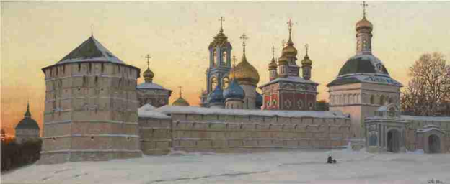
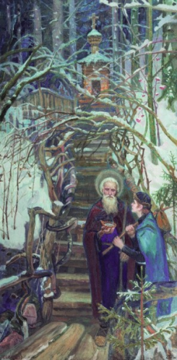
С. Ефошкин. Троице-Сергиева Лавра.
Учениками Сергия Радонежского было основано более 50 монастырей в разных концах Руси. Все эти обители жили по уставу преподобного Сергия. Митрополит Московский и Коломенский Макарий (Булгаков) писал в своей «Истории Русской церкви»: «Заслуга преподобного Сергия для русского монашества состоит не в том одном, что он основал Свято-Троицкую Лавру, а равно и в том, что в те времена монастыри были центрами духовного и физического врачевания, просвещения, где переписывались книги, создавались иконы, велись летописи, учреждались библиотеки, школы, где учились жить и поступать по совести.
В.Самсонов. Родник Сергия Радонежского

Slide 20
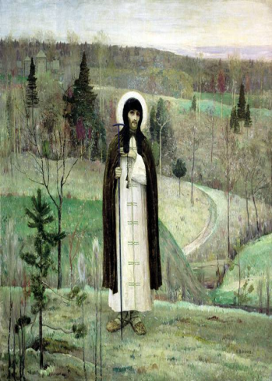
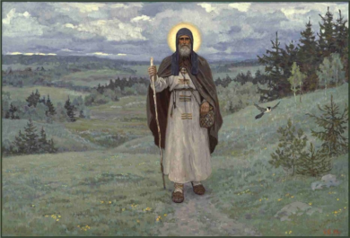
Однако поначалу не все гладко было во вновь созданной обители, особенно в то время, когда вводился общежительный устав. Видя, что часть братии противится новому порядку и не внимает увещеваниям, Сергий, ставший к тому времени игуменом Лавры, принимает решение покинуть ее. Так он оказывается на реке Киржач, где начинает строительство нового монастыря. Часть радонежских монахов следует за Сергием. Оставшиеся начинают осознавать свои заблуждения и обращаются к митрополиту Московскому Алексию с просьбой вернуть с просьбой вернуть его в обитель. Внимая зову раскаявшихся, преподобный возвращается и вновь принимается за прежние труды, то как простой монах, то как политик - государственник.
М.Н.Нестеров. Преподобный Сергий Радонежский
С.Ефошкин. Преподобный Сергий. По Руси.

Slide 21
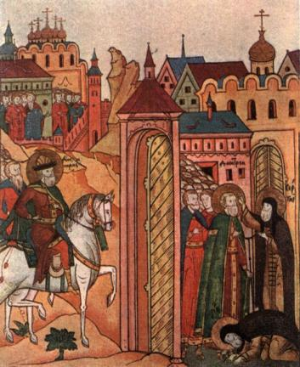
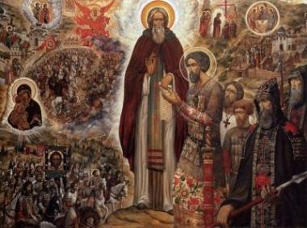
Одно из самых значительных событий российской средневековой истории 14 века – Куликовская битва - всегда воспринималась в исторической памяти русского народа в двух измерениях: материальном и духовном. Если в материальном измерении битва была важнейшей военно-политической победой над Ордой, положившей начало освобождению Руси от ордынского ига и становлению Российского государства, то в измерении духовном сражение с Мамаевой Ордой на Дону понималось как победа над силами зла, как начало духовного становления России с ее православной верой как главной нравственной опорой русских людей.
Дмитрий Донской у Сергия Радонежского. Миниатюра лицевого «Жития Сергия Радонежского». XVI в.
Икона «Святые Сергий Радонежский и Дмитрий Донской», написанная священником Сергеем Симаковым в XX в.

Slide 22
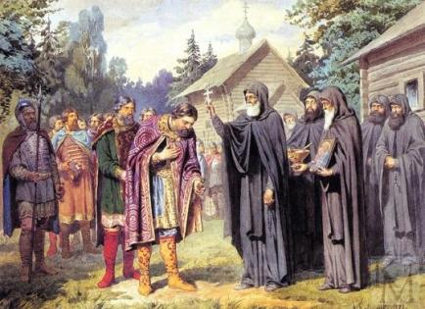
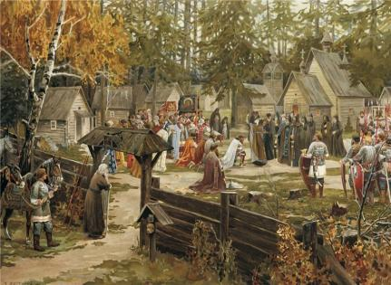
Победа на Куликовом поле в народной памяти персонифицировалась в образах двух ее главных действующих лиц, ставших в разное время святыми Русской православной церкви и популярными героями нашей российской истории. Если великий князь московский Дмитрий Иванович, под руководством которого были разгромлены полчища врагов, стал олицетворением силы и могущества Московской Руси, то игумен Троицкого монастыря Сергий Радонежский стал олицетворением духовной победы над врагами.
А. Кившенко.
Посещение великим князем Димитрием Сергия Радонежского перед выступлением в поход на татар.
Э.Лисснер.
Троице-Сергиева лавра. Благословение Сергием Радонежским Дмитрия Донского .

Slide 23
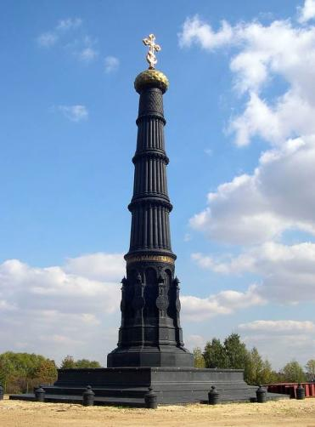
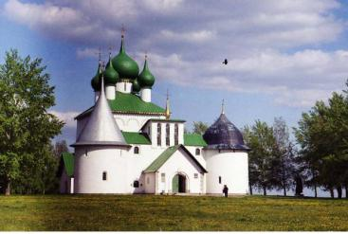
Великого князя Московского за его воинскую доблесть и государственную мудрость русский народ стал называть «Донским», а Сергия Радонежского – «игуменом земли Русской». В сознании русского народа именно Сергий Радонежский благословил великое дело освобождения Руси от ордынского ига. И хотя в Житии Сергия непосредственно Куликовским событиям отведены всего две небольшие главы, но в народной памяти Сергий всегда был прочно связан с Куликовской битвой и Куликовым полем.
Колонна-памятник Д.Донскому на Красном холме Куликова поля 1848-1850гг, архитектор А.П.Брюллов на Куликовом поле
Храм-памятник во имя преподобного Сергия Радонежского на Красном холме Куликова поля 1913-18 гг. Современный вид

Slide 24
Во 2 разделе выставки «Сергий Радонежский. Личность и эпоха» вы познакомитесь с книгами, посвященными житию и подвигам Сергия Радонежского.
Житие преподобного Сергия Радонежского / сост., послесл. и коммент. В.В. Колесова. – М. : Сов. Россия, 1991. – 368 с. : ил.
Духовный символ единения Руси после Куликовской битвы 1380года, Сергий Радонежский как образ литературы и реальная личность часто привлекал к себе художников слова. В книге публикуется текс Жития Сергия Радонежского, написанного сподвижником Андрея Рублева Епифанием Премудрым, а так же дополнения из других средневековых сочинений.
Издание иллюстрировано миниатюрами из лицевой рукописи Жития и изображениями древнерусской иконописи.
Клосс Б.М. Избранные труды. Т. 1. Житие Сергия Радонежского. – М. : Языки русской культуры, 1998. – 564 с. – (Язык. Семиотика. Культура).
Автором выявлено в архивных хранилищах России и других стран более 400 рукописей, содержащих сведения о жизни и чудесах Преподобного Сергия Радонежского. В книге приводятся новые факты биографии Сергия, публикации важнейших редакций Жития Сергия Радонежского.
Преподобный Сергий Радонежский – великий подвижник земли Русской / Гос. военно - историч. и природный музей - заповедник «Куликово поле», Сергиево- Посадский Гос. историко – худож. музей – заповедник, Свято – Троицкая Сергиева Лавра. – М. : Новости, 2004. – 183 с. : ил., фото.
Примером своей жизни, высотой своего духа Преподобный Сергий поднял упавший дух родного народа, пробудил в нем доверие к себе, к своим силам, вдохнул веру в свое будущее. Он вышел из нас, был плоть от плоти нашей и кость от костей наших, а поднялся на такую высоту, о которой мы и не чаяли, чтобы она кому-нибудь из наших была доступна.

Slide 25
Борисов, Н.С. Сергий Радонежский / Николай Сергеевич Борисов. – 4-е изд. – М . : Молодая гвардия, 2009. – 296 с. : ил., фото. – (Жизнь замечательных людей. Биографии : вып. 1192).
Впервые в серии «Жизнь замечательных людей» выходит жизнеописание одного из величайших русских святых — преподобного Сергия, Радонежского чудотворца. «Игуменом земли Русской» называли его еще при жизни. Но жизнь Сергия отнюдь не замыкалась в стенах созданного им Троицкого монастыря; его по праву считают крупным политическим деятелем эпохи Куликовской битвы. Так что же это был за человек? Какую роль сыграл он в истории России? Каковы были его нравственные идеалы и политические взгляды? Как складывались его отношения с «сильными мира сего»? Автор книги, известный историк Николай Сергеевич Борисов, на основании многолетнего и скрупулезного исследования всех сохранившихся источников восстанавливает подлинную, а не легендарную биографию нашего великого соотечественника.
Сергий Радонежский. – М. : Патриот, 1991. – 540 с. : ил.
Историко-художественная иллюстрированная книга о великом подвижнике Русской земли Преподобном Сергии Радонежском. Представлены лучшие образцы древнерусской литературы о нем.
Китаева, Л. В. Сергий Радонежский : [ для сред. шк. возраста ] / Л. Китаева ; [худож. А. Мазин] . – М. : Белый город, 2012. – 47 с. : ил. – (История России).
Сергей Радонежский – один из самых почитаемых русских святых, основатель Троице - Сергиевого монастыря, строитель русской духовной культуры. Явился идейным вдохновителем Куликовской битвы. Своей беспримерной скромностью и даром чудотворения снискал любовь и современников, и потомков.

Slide 26
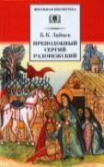
Балашов, Д. М. Похвала Сергию : исторический роман / Дмитрий Михайлович Балашов. – М. : АСТ : Астрель: Хранитель, 2007. – 841 с.
В книге «Похвала Сергию» писатель продолжает главную тему своего творчества — рассказ о создании Московской Руси. Героем этого романа является ростовчанин Варфоломей Кириллович, в монашестве Сергий Радонежский. Волею судеб он стал центром того мощного духовного движения, которое привело Владимирскую Русь на Куликово поле и создало на развалинах Киевской Руси новое государство — Русь Московскую.
Балашов, Д. М. Сергий Радонежский : вторая книга трилогии «Святая Русь» / Дмитрий Михайлович Балашов. – М. : АСТ : Астрель, 2008. – 490 с.
Московское княжество в середине XIV века. Великий князь Дмитрий Иванович продолжает политику своего отца по расширению влияния Москвы. Он подчиняет Владимир, ведет борьбу с Тверью, отражает экспансию Литвы.
Но главная цель молодого князя - независимость от Золотой Орды. После досадного поражения в 1377 году и удачной победы год спустя, Дмитрия ждет новое испытание: летом 1380 года поход на Русь начинает хан Мамай. Московский князь обращается с призывом к союзникам о сборе ратей и начинает формировать общее войско…
Зайцев, Б. К. Преподобный Сергий Радонежский : духовная проза / Борис Константинович Зайцев ; худож. П. Григорьев ; сост., вступ. ст. и примеч. А. Михайлова. – М. : Дет. лит., 2009. – 317 с. : ил., фото. – (Школьная б-ка).
Житие преподобного Сергия Радонежского, написанное выдающимся писателем Русского Зарубежья Б. Зайцевым. В свое время (20-е гг.) это была одна из первых книг, открывших Западу Православие. С тех пор она считается классической.

Slide 27
Список литературы.
Борисов, Н. С. И свеча бы не угасла… : исторический портрет Сергия Радонежского / С. Н. Борисов. – М. : Молодая гвардия, 1990. – 303 с.
Житие преподобного Сергия Радонежского // Памятники литературы Древней Руси. XIV – середина XV века / сост. и общ. ред. Л.А. Дмитриева и Д.С. Лихачева. – М. : Художественная литература, 1981. – С. 256 - 429.
3. Зайцев, А. Тот, кому кланялась власть / А. Зайцев // Культура. – 2012. – 13-19 июля. – С. 6.
О Сергии Радонежском.
4. Ключевский, В. О. Значение преподобного Сергия для русского народа и государства // Православие в России / В. О. Ключевский. – М., 2000. – С. 308 – 321.
5. Кнабе, Г.С. Сергий Радонежский // Русская Античность. Содержание, роль и судьба античного наследия в культуре России / Г.С. Кнабе. – М., 2000. – С. 43 – 47.
6. Крупин, В. Н. Сергий Радонежский // Русские святые / В. Крупин. – М., 2006. – С. 130 – 145.
7. Кусакин, С. В. Храмы Куликова Поля / Сергей Кусакин. – Тула : Гос. Музей – заповедник
« Куликово Поле», 2010. – 230 с.
8. Кучкин, В. А. Сергий Радонежский / В. А. Кучкин // Вопросы истории. – 1992. - № 10. – С. 25- 31.
9. Лобачев, В. 650 лет назад, или Когда преподобный Сергий стал игуменом / В. Лобачев //
Наука и религия. – 2004. - № 9. – С. 7 - 9.

Slide 28
10. Мацан, К. Отцы и дети / Константин Мацан // Культура. – 2012. – 5 - 11 октября. – С. 6.
О Сергии Радонежском
11. Назаров, В. Д. «Великий светильник» (Сергий Радонежский) / В. Назаров // Сахаров А. Подвижники России : исторические очерки / Андрей Сахаров. – М. : ООО «ТИД «Русское слово – РС», 2006. – С. 90 – 105.
12. Путилов, Б.Н. Преподобный Сергий Радонежский // Древняя Русь в лицах : Боги, герои, люди / Б.Н. Путилов. – СПб : Азбука, 2000. – С. 277 – 286.
13. Святые Земли Русской : Сергий Радонежский // Детская энциклопедия. - 2011. - № 2. – С. 67-71.
14. Скрынников, Р.Г. Сергий Радонежский // Святители и власти / Р.Г. Скрынников. – Л., 1990. – С. 35- 61.
15. Фирсов, С. Русский параклет / Сергей Фирсов // Звезда. – 2012. - № 9. – С. 114 -131.
О Сергии Радонежском
16. Шубаков, А. Русская идея от преподобного Сергия / А. Шубаков // Культура в современном мире. – 2003. - № 1. – С. 5 - 49.

Slide 29
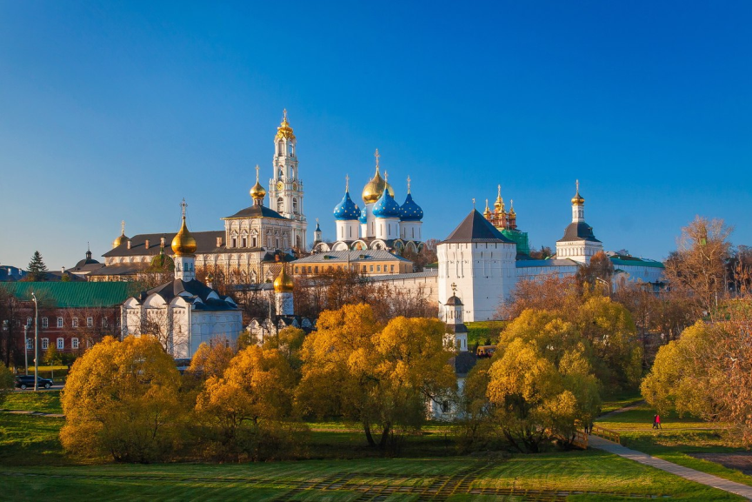
3. Троице – Сергиева Лавра и Россия.
«Чтобы понять Россию, надо понять Лавру, а чтобы вникнуть в Лавру, должно внимательным образом всмотреться в основателя её». Павел Флоренский

Slide 30
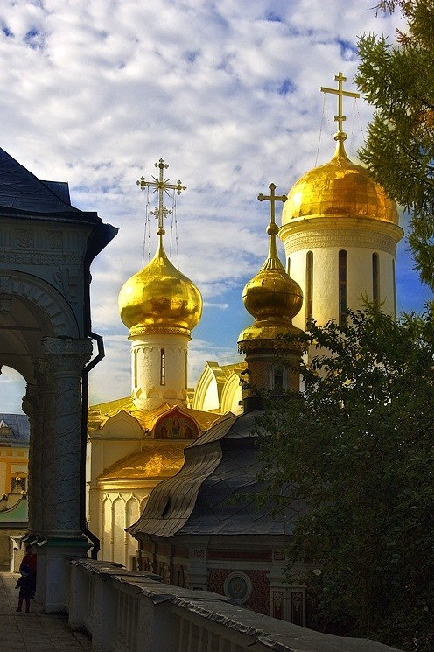
Троице-Сергиева Лавра, обитель преподобного Сергия Радонежского, - монастырь удивительный и неповторимый. Дело не только в величественности и красоте монастырских зданий, хотя Троицкая лавра, безусловно один из самых великолепных ансамблей России. История Лавры – это и есть, собственно история России. Раз за разом в критические моменты российской истории Лавра показывала примеры стойкости духа – и нравственного, и ратного.

Slide 31
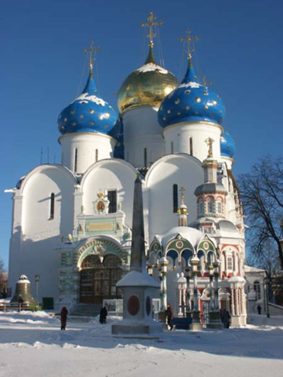
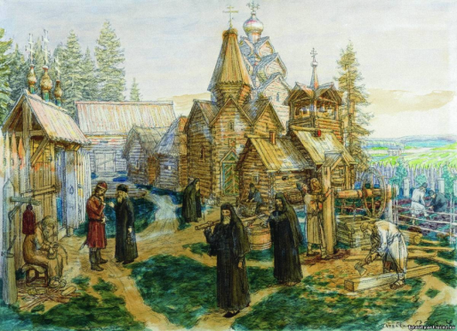
В 14 столетии это был маленький деревянный монастырь, а в 15 – здесь построены уже три каменных здания. В 1408 году Русь терпит страшное нашествие Едигея – и Троицкий монастырь сожжен ханом дотла, но быстро восстанавливается.
В отстроен вновь.
В 16 столетии возводятся каменные стены и грандиозный Успенский собор.
А.Васнецов. Троице - Сергиева Лавра

Slide 32
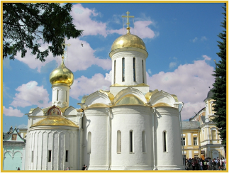
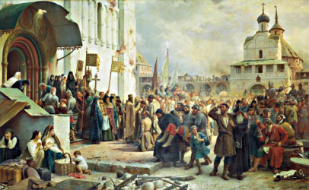
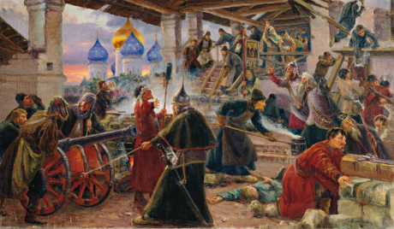
Наступает смутное время – и Лавра выдерживает беспримерную, с сентября 1608 по январь 1610 года, осаду польско-литовской армии. Бесславно для поляков заканчивается и второй (1618) набег войска королевича Владислава.
На дверях Троицкого собора и ныне виден след от польского ядра.
В.Верещагин.
Осада Троице-Сергиевой Лавры, 1891 г.
С. Д. Милорадович.
Оборона Троице – Сергиевой Лавры, 1893 г.

Slide 33
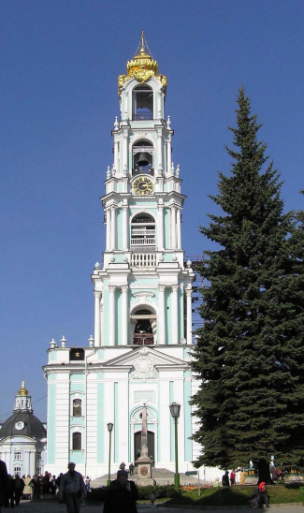
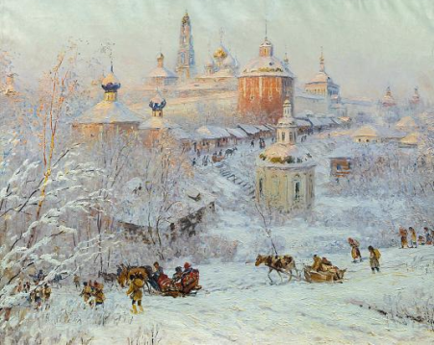
В 17 веке монастырские стены и башни надстраиваются, а внутри возвышаются роскошные Трапезная и Царские Чертоги.
В монастыре работали такие известные зодчие, как В Ермолин, И.Мичурин, Д.Ухтомский, О.Бове. В 1782 году монастырские слободы получили статус города – Сергиева Посада.
В 18 столетии ансамбль Лавры завершает одна из самых великолепных колоколен.
Н. Дубовской.
В обители. Троице-Сергиева Лавра

Slide 34
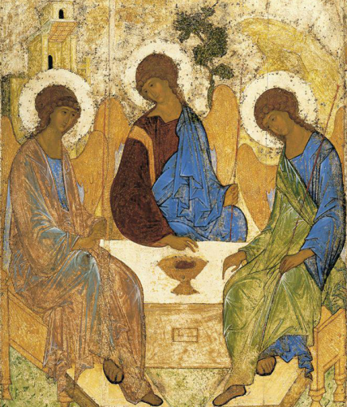
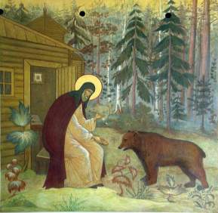
Многочисленны лаврские святыни. В Троицком соборе помещаются нетленные мощи Сергия и Никона. Чудотворный образ святой Троицы, писанный Андреем Рублевым. За престолом Успенского собора – крест над двуглавым орлом, выточенный Петром Великим. Библиотека Лавры насчитывала 823 рукописи и 10000 древних печатных томов. Уникальны колокола, отлитые на вклады российских государей.
Андрей Рублев. Троица.
Икона из Троицкого собора Троице-Сергиевой лавры.
Клеймо с Житием
преподобного Сергия
на главном входе в Лавру

Slide 35
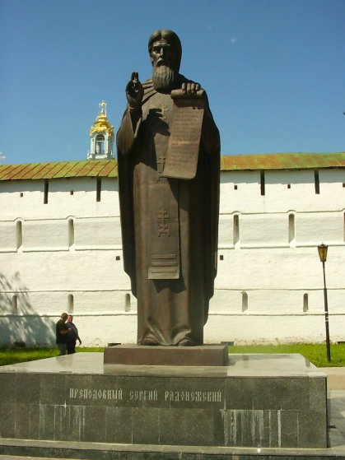
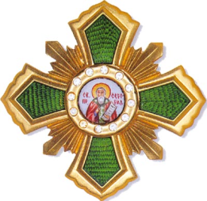
«Троицкий монастырь свят не только для сердец набожных, но и для ревностных любителей отечественной славы; не только россияне, но и самые просвещенные иностранцы, знающие нашу историю, любопытствуют видеть места великих происшествий».
Николай Карамзин
Памятник Сергия Радонежскому у стен Троице – Сергиевой обители
Орден Святого Сергия Радонежского 1-й степени.
Современная церковная награда.

Slide 36
В 3 разделе «Троице – Сергиева Лавра и Россия» нашей выставки мы представляем издания, посвященные истории Троице – Сергиевой Лавры.
1. Буланже, М. Бытие и быт лавры / М. Буланже // Новое время. – 2003. - № 44. - С. 28 - 29.
Троице-Сергиев монастырь.
2. Ионина, Н. А. Троице – Сергиева Лавра // 100 великих монастырей / Н. А. Ионина. – М. : Вече, 2006. – С. 265 – 276.
3. Иртенина, Н. Огненное очищение / Н. Иртенина // Наука и религия. – 2013. - № 8. – С. 43 – 47.
Троице-Сергиев монастырь.
4. Нефедов, А. Н. На древнем Маковце : Троице – Сергиева Лавра: легенды и реальность / А. Н. Нефедов. – М. : Московский рабочий, 1987. – 108 с.
5. Ракитянская, К. «Лавра есть художественный портрет России…» / Катерина Ракитянская // Детская роман - газета. – 2004. - № 12. – С. 14 – 16.
6. Свято – Троицкая Лавра // Православные святыни мира / [авторы – сост. Г. Калинина,
Г. Стромынский]. – Тула: Имидж Принт, 2009. – С. 124 - 134.

Slide 37
Дорогие читатели! Вы перевернули последнюю страницу нашей виртуальной выставки . Все книги, представленные на выставке, вы можете найти в фондах МУК «Тульская библиотечная система»

Slide 38
Муниципальное учреждение культуры «Тульская библиотечная система»©
Подбор материала, монтаж, дизайн: заведующая абонементом ЦГБ им. Л.Н. Толстого МУК ТБС
Н.В. Горохова.
Библиографическое описание рекомендуемой литературы: библиограф отдела информационных и справочных услуг им. Л.Н.Толстого МУК ТБС
Л.Г. Гурова.

